Slide 1

ПРАВИТЕЛЬСТВО
ТВЕРСКОЙ ОБЛАСТИ
НЕДВИЖИМЫЕ ОБЪЕКТЫ ПОДВЕДОМСТВЕННЫХ УЧРЕЖДЕНИЙ СРЕДНЕГО ПРОФЕССИОНАЛЬНОГО ОБРАЗОВАНИЯ ТВЕРСКОЙ ОБЛАСТИ, НЕ ИСПОЛЬЗУЮЩИЕСЯ В ОБРАЗОВАТЕЛЬНОМ ПРОЦЕССЕ
г. Тверь
11 июнь 2021 года
Notes:
1

Slide 2
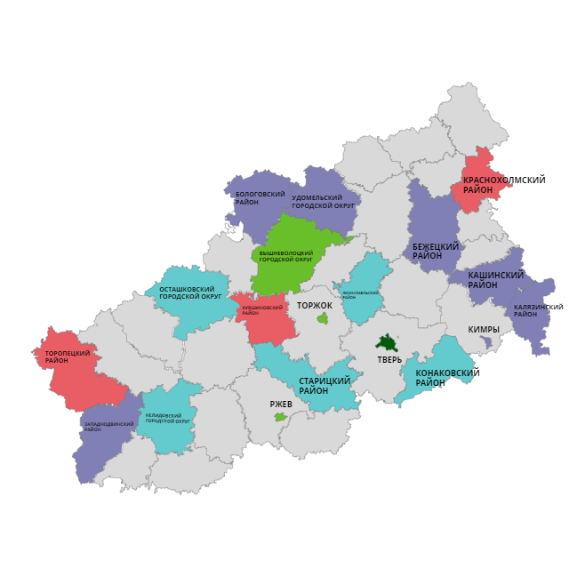
ПРОФЕССИОНАЛЬНЫЕ ОБРАЗОВАТЕЛЬНЫЕ ОРГАНИЗАЦИИ
ТВЕРСКОЙ ОБЛАСТИ
по состоянию на 01.04.2021
45 профессиональных образовательных организаций
10 производственно-образовательных кластеров
Численность студентов в разрезе муниципальных образований:
 | - до 200 чел.
 | - от 200 до 500 чел.
 | - от 500 до 1 000 чел.
 | - от 1 000 до 2 000 чел.
 | - свыше 10 000 чел.
24 218
студентов
(обучается в профессиональных образовательных организациях Тверской области)
Notes:
2

Slide 3
РАСХОДЫ ПРОФЕССИОНАЛЬНЫХ ОБРАЗОВАТЕЛЬНЫХ ОРГАНИЗАЦИЙ ТВЕРСКОЙ ОБЛАСТИ ОТ ОБЩЕГО БЮДЖЕТА
Общая сумма средств профессиональных образовательных организаций, в тыс. руб.
2019 год |  |  |  |  | 2020 год |  |  |  |  | 2021 год
1 783 526,5 |  |  |  |  | 1 903 574,9 |  |  |  |  | 1 778 391,9
 | - фонд оплаты труда |  | - ЖКХ |  | - ремонтные работы |  | - развитие материально-технической базы
Notes:
3

Slide 4
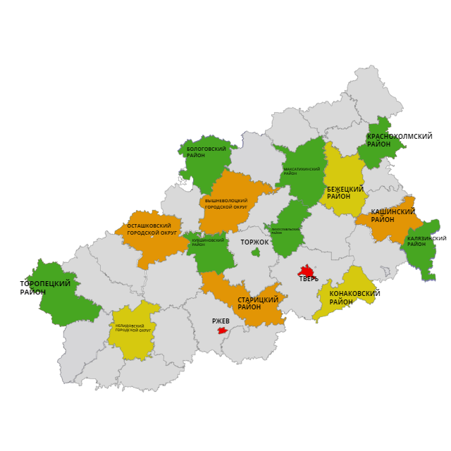
ИМУЩЕСТВЕННЫЙ КОМПЛЕКС ПРОФЕССИОНАЛЬНЫХ ОБРАЗОВАТЕЛЬНЫХ ОРГАНИЗАЦИЙ ТВЕРСКОЙ ОБЛАСТИ
Неиспользуемые площади в разрезе муниципальных образований:
по состоянию на 01.04.2021
 | - до 2 000 кв.м
 | - от 2 000 до 5 000 кв.м
 | - от 5 000 до 10 000 кв.м
 | - свыше 10 000 кв.м
72 здания
=
83 093
квадратных метров
(не используется профессиональными образовательными организациями Тверской области в образовательном процессе)
Notes:
4

Slide 5
ИМУЩЕСТВЕННЫЙ КОМПЛЕКС ПРОФЕССИОНАЛЬНЫХ ОБРАЗОВАТЕЛЬНЫХ ОРГАНИЗАЦИЙ ТВЕРСКОЙ ОБЛАСТИ
(продолжение)
по состоянию на 01.04.2021
Общая сумма средств профессиональных образовательных организаций, в тыс. руб.
2019 год |  |  |  |  | 2020 год |  |  |  |  | 2021 год
1 783 526,5 |  |  |  |  | 1 903 574,9 |  |  |  |  | 1 778 391,9
Notes:
5

Slide 6
СИСТЕМА ОТОПЛЕНИЯ УЧРЕЖДЕНИЙ СРЕДНЕГО ПРОФЕССИОНАЛЬНОГО ОБРАЗОВАНИЯ ТВЕРСКОЙ ОБЛАСТИ
по состоянию на 01.04.2021
Notes:
6

Slide 7
КАРТОЧКА
ГБПОУ «НЕЛИДОВСКИЙ КОЛЛЕДЖ»
Производственно-образовательный кластер развития промышленного производства Тверской области
Директор:
Евтихеева Анжелика Николаевна
8 797 квадратных метров
(используется в образовательном процессе)
Общежитие на 70 койко мест
4 882 квадратных метров
(не используется в образовательном процессе)
9 программ среднего профессионального образования
396 студентов
80 сотрудников
Общий бюджет колледжа = 33 579 800 рублей
ФОТ | ЖКХ, налоги, услуги | Остаток | Ремонтные работы | Развитие МТБ
57% | 23% | 17% | 2% | 1%
7 программ профессионального обучения и дополнительного профессионального образования
Notes:
7

Slide 8
КАРТОЧКА
ГБПОУ «КОНАКОВСКИЙ КОЛЛЕДЖ»
Производственно-образовательный кластер развития промышленного производства Тверской области
Директор:
Лупина Мария Анатольевна
4 153 квадратных метров
(используется в образовательном процессе)
Общежитие отсутствует
4 698 квадратных метров
(не используется в образовательном процессе)
9 программ среднего профессионального образования
439 студентов
51 сотрудников
Общий бюджет колледжа = 28 625 500 рублей
ФОТ | ЖКХ, налоги, услуги | Остаток | Ремонтные работы | Развитие МТБ
54% | 17% | 23% | 4% | 2%
4 программы профессионального обучения и дополнительного профессионального образования
Notes:
8

Slide 9
КАРТОЧКА
ГБПОУ «БЕЖЕЦКИЙ ПРОМЫШЛЕННО-ЭКОНОМИЧЕСКИЙ КОЛЛЕДЖ»
Производственно-образовательный кластер развития промышленного производства Тверской области
Директор:
Викторова Ольга Владимировна
12 279 квадратных метров
(используется в образовательном процессе)
Общежитие на 250 койко мест
4 624 квадратных метров
(не используется в образовательном процессе)
16 программ среднего профессионального образования
861 студентов
115 сотрудников
Общий бюджет колледжа = 54 029 600 рублей
ФОТ | ЖКХ, налоги, услуги | Остаток | Ремонтные работы | Развитие МТБ
59% | 10% | 21% | 6% | 4%
6 программ профессионального обучения и дополнительного профессионального образования
Notes:
9

Slide 10
КАРТОЧКА
ГБПОУ «ТВЕРСКОЙ ПРОМЫШЛЕННО-ЭКОНОМИЧЕСКИЙ КОЛЛЕДЖ»
Производственно-образовательный кластер развития промышленного производства Тверской области
Директор:
Курилова Антонина Анатольевна
9 775 квадратных метров
(используется в образовательном процессе)
Общежитие на 400 койко мест
8 387квадратных метров
(не используется в образовательном процессе)
14 программ среднего профессионального образования
1 417 студентов
170 сотрудников
Общий бюджет колледжа = 54 029 600 рублей
ФОТ | ЖКХ, налоги, услуги | Остаток | Ремонтные работы | Развитие МТБ
65% | 12% | 16% | 4% | 3%
7 программ профессионального обучения и дополнительного профессионального образования
Notes:
10

Slide 11
ПРЕДЛОЖЕНИЯ В ПЛАН МЕРОПРИЯТИЙ, НАПРАВЛЕННЫЙ НА ПОВЫШЕНИЕ ЭФФЕКТИВНОСТИ РАБОТЫ УЧРЕЖДЕНИЙ СРЕДНЕГО ПРОФЕССИОНАЛЬНОГО ОБРАЗОВАНИЯ ТВЕРСКОЙ ОБЛАСТИ
№ | Наименование мероприятия
1 | Передача в муниципальную собственность объектов и средств на их обслуживание, из имущественного комплекса учреждений среднего профессионального образования Тверской области в целях повышения эффективности использования объектов
2 | Выделение средств из областного бюджета на лицензирование актуальных профессий и специальностей для Тверской области в целях укрепления материально-технической базы
3 | Выстраивание взаимодействия с предприятиями-работодателями в части укрепления материально-технической базы и использования их ресурсов учреждениями среднего профессионального образования
4 | Повышение квалификации административного персонала учреждений среднего профессионального образования Тверской области подготовке документации на ремонтные работы, правильному планированию бюджета, привлечению средств от юридических лиц
5 | Участие в грантовой поддержке Министерства просвещения РФ и создание мастерских для проведения региональных чемпионатов «Молодые профессионалы» по стандартам WorldSkills
Notes:
11

Slide 12
НЕ ИСПОЛЬЗУЮЩИЕСЯ ОБЪЕКТЫ
№ | Наименование укрупненной группы | Количество недвижимых объектов | Площадь, в кв. м.
1 | Недвижимые объекты, не использующиеся в образовательном процессе, которые возможно передать в собственность муниципальных образований | 35 | 48 185
2 | Недвижимые объекты, не использующиеся в образовательном процессе, которые возможно продать | 24 | 10 943
3 | Недвижимые объекты, не использующиеся в образовательном процессе, которые возможно восстановить (общая стоимость восстановления = 155 млн. рублей) | 3 | 10 480
4 | Недвижимые объекты, не использующиеся в образовательном процессе, находящиеся в аварийном состоянии, которые необходимо демонтировать | 10 | 4 102
ИТОГО: |  | 72 | 73 710
Notes:
12

Slide 13
НЕ ИСПОЛЬЗУЮЩИЕСЯ ОБЪЕКТЫ
(продолжение)
№ | Вид использования объекта | Принадлежность к образовательному учреждению | Площадь, в кв. м. | Средние расходы на обслуживание за год, в руб. | Предложение по использованию
1 | Учебный корпус | Кувшиновский колледж | 2 845,1 | 9 100 | Передать в собственность МО
2 | Учебный корпус | Бежецкий промышленно-экономический колледж | 782,9 | 20 100 | Требует восстановительных работ, сумма работ 29 млн. рублей
3 | Общежитие |  | 3 841,3 | 353 400 | Передать в собственность МО
4 | Учебный корпус | Вышневолоцкий колледж | 7 114,1 | 760 040 | Требует восстановительных работ, сумма работ 74 млн. рублей
5 | Столовая | Калашниковский колледж | 429,9 | 525 550 | Передать в собственность МО
Notes:
13

Slide 14
НЕ ИСПОЛЬЗУЮЩИЕСЯ ОБЪЕКТЫ (продолжение)
№ | Вид использования объекта | Принадлежность к образовательному учреждению | Площадь, в кв. м. | Средние расходы на обслуживание за год, в руб. | Предложение по повышению эффективности
6 | Технологический корпус | Ржевский технологический колледж | 2 583 | 8 573 197 | Требует восстановительных работ, сумма работ 52 млн. рублей
7 | Общежитие |  | 271,1 | 936 000 | Передать в собственность МО
8 | Памятник КН |  | 442,4 |  | Передать в собственность МО
9 | Лаборатория | Калязинский колледж им. Н.М. Полежаева | 378,7 | 0 | Продажа объекта
10 | Котельная |  | 244,8 | 0 | Демонтаж объекта
11 | Мастерская | Тверской машиностроительный колледж | 421,9 | 124 158 | Передать в собственность МО
Notes:
14

Slide 15
НЕ ИСПОЛЬЗУЮЩИЕСЯ ОБЪЕКТЫ (продолжение)
№ | Вид использования объекта | Принадлежность к образовательному учреждению | Площадь, в кв. м. | Средние расходы на обслуживание за год, в руб. | Предложение по повышению эффективности
12 | Мастерская | Тверской колледж транспорта и сервиса | 162,6 | 0 | Передать в собственность МО
13 | Гараж |  | 100,8 | 0 | Передать в собственность МО
14 | Противорадиационное укрытие |  | 3 841,3 | 0 | Передать в собственность МО
15 | Часть жилого дома |  | 29,2 | 0 | Продажа объекта
16 | Часть жилого дома |  | 30,8 | 0 | Передать в собственность МО
17 | Гараж | Краснохолмский колледж | 257,4 | 0 | Передать в собственность МО
Notes:
15

Slide 16
НЕ ИСПОЛЬЗУЮЩИЕСЯ ОБЪЕКТЫ (продолжение)
№ | Вид использования объекта | Принадлежность к образовательному учреждению | Площадь, в кв. м. | Средние расходы на обслуживание за год, в руб. | Предложение по повышению эффективности
18 | Общежитие | Торопецкий колледж | 713,2 | 13 800 | Передать в собственность МО
19 | Общежитие |  | 636,1 | 9 400 | Передать в собственность МО
20 | Спортзал и прачечная |  | 230,8 | 3 000 | Передать в собственность МО
21 | Часть жилого дома |  | 38,7 | 0 | Продажа объекта
22 | Общежитие | Тверской технологический колледж | 2 632 | 652 500 | Передать в собственность МО
23 | Мастерская |  | 2 428,7 | 42 864 | Передать в собственность МО
Notes:
16

Slide 17
НЕ ИСПОЛЬЗУЮЩИЕСЯ ОБЪЕКТЫ (продолжение)
№ | Вид использования объекта | Принадлежность к образовательному учреждению | Площадь, в кв. м. | Средние расходы на обслуживание за год, в руб. | Предложение по повышению эффективности
24 | Учебный корпус | Конаковский колледж | 1 128,1 | 36 274 | Передать в собственность МО
25 | Общежитие |  | 1 401,5 | 212 509 | Продажа объекта
26 | Хозяйственный корпус |  | 419,1 | 2 177 968 | Передать в собственность МО
27 | Водонапорная башня
 |  |  | 17,6 | 51 791 | Демонтаж объекта
28 | Учебно-производственный корпус |  | 890,3 | 0 | Передать в собственность МО
29 | Лаборатория |  | 817,6 | 0 | Передать в собственность МО
30 | Насосная станция |  | 23,8 | 99 891 | Демонтаж объекта
Notes:
17

Slide 18
НЕ ИСПОЛЬЗУЮЩИЕСЯ ОБЪЕКТЫ
(продолжение)
№ | Вид использования объекта | Принадлежность к образовательному учреждению | Площадь, в кв. м. | Средние расходы на обслуживание за год, в руб. | Предложение по повышению эффективности
31 | Столовая | Ржевский колледж | 960 | 0 | Передать в собственность МО
32 | Котельная |  | 555,8 | 0 | Продажа объекта
33 | Нежилое здание |  | 528,9 | 0 | Передать в собственность МО
34 | Нежилое здание
 |  |  | 1 722 | 90 000 | Продажа объекта
35 | Жилой дом |  | 2 363,2 | 235 319 | Продажа объекта
36 | Лаборатория |  | 1 107,9 | 0 | Передать в собственность МО
Notes:
18

Slide 19
НЕ ИСПОЛЬЗУЮЩИЕСЯ ОБЪЕКТЫ (продолжение)
№ | Вид использования объекта | Принадлежность к образовательному учреждению | Площадь, в кв. м. | Средние расходы на обслуживание за год, в руб. | Предложение по повышению эффективности
37 | Учебный корпус | Осташковский колледж | 2 902,7 | 427 620 | Передать в собственность МО
38 | Лаборатория |  | 2 124,4 | 345 820 | Передать в собственность МО
39 | Спортивная площадка |  | 1 008 |  | Передать в собственность МО
40 | Учебный корпус | Удомельский колледж | 601 | 976 700 | Передать в собственность МО
41 | Мастерская |  | 154 | 311 000 | Демонтаж объекта
42 | Гараж |  | 452,1 | 311 000 | Продажа объекта
Notes:
19

Slide 20
НЕ ИСПОЛЬЗУЮЩИЕСЯ ОБЪЕКТЫ
(продолжение)
№ | Вид использования объекта | Принадлежность к образовательному учреждению | Площадь, в кв. м. | Средние расходы на обслуживание за год, в руб. | Предложение по повышению эффективности
43 | Клуб | Нелидовский колледж | 834,8 | 508 500 | Передать в собственность МО
44 | Учебный корпус |  | 1 755,7 | 1 943 500 | Продажа объекта
45 | Мастерская |  | 2 292,3 | 0 | Демонтаж объекта
46 | Общежитие | Тверской промышленно-экономический колледж | 4 170,1 | 2 964 300 | Передать в собственность МО
47 | Общежитие |  | 4 217 | 6 698 300 | Передать в собственность МО
48 | Общежитие | Тверской колледж им. П.А. Кайкова | 3 351,3 | 3 467 400 | Передать в собственность МО
Notes:
20

Slide 21
НЕ ИСПОЛЬЗУЮЩИЕСЯ ОБЪЕКТЫ (продолжение)
№ | Вид использования объекта | Принадлежность к образовательному учреждению | Площадь, в кв. м. | Средние расходы на обслуживание за год, в руб. | Предложение по повышению эффективности
49 | Спортивный зал | Торжокский государственный промышленно-гуманитарный колледж | 813,8 | 0 | Демонтаж объекта
50 | Учебный корпус | Бологовский колледж | 9 629,5 | 1 879 000 | Передать в собственность МО
51 | Склад | Кашинский колледж | 475,8 | 19 900 | Передать в собственность МО
52 | Склад |  | 269,6 | 18 300 | Передать в собственность МО
53 | Сарай |  | 135 | 0 | Демонтаж объекта
Notes:
21

Slide 22
НЕ ИСПОЛЬЗУЮЩИЕСЯ ОБЪЕКТЫ
(продолжение)
№ | Вид использования объекта | Принадлежность к образовательному учреждению | Площадь, в кв. м. | Средние расходы на обслуживание за год, в руб. | Предложение по повышению эффективности
54 | Общежитие | Кашинский колледж | 2 678,9 | 2 345 100 | Передать в собственность МО
55 | Жилой дом |  | 441,3 | 10 800 | Продажа объекта
56 | Жилой дом |  | 222,7 | 4 600 | Продажа объекта
57 | Жилой дом |  | 117,7 | 1 900 | Продажа объекта
58 | Жилой дом |  | 140 | 4 700 | Продажа объекта
59 | Жилой дом |  | 186,4 | 0 | Продажа объекта
60 | Жилой дом |  | 109 | 0 | Продажа объекта
61 | Жилой дом |  | 135 | 0 | Продажа объекта
62 | Жилой дом |  | 45 | 0 | Продажа объекта
Notes:
22

Slide 23
НЕ ИСПОЛЬЗУЮЩИЕСЯ ОБЪЕКТЫ (продолжение)
№ | Вид использования объекта | Принадлежность к образовательному учреждению | Площадь, в кв. м. | Средние расходы на обслуживание за год, в руб. | Предложение по повышению эффективности
63 | Жилой дом | Кашинский колледж | 136 | 0 | Продажа объекта
64 | Жилой дом |  | 81 | 0 | Продажа объекта
65 | Жилой дом |  | 81 | 4 700 | Продажа объекта
66 | Жилой дом |  | 138 | 0 | Продажа объекта
67 | Жилой дом |  | 135 | 0 | Продажа объекта
68 | Жилой дом |  | 135 | 0 | Продажа объекта
69 | Жилой дом |  | 144 | 2 300 | Продажа объекта
70 | Гараж |  | 166,9 | 6 900 | Демонтаж объекта
71 | Учебный корпус |  | 221 | 0 | Демонтаж объекта
72 | Лаборатория |  | 199,9 | 11 400 | Демонтаж объекта
ИТОГО: |  |  | 83 093 | 37 190 601
Notes:
23

